Slide 1
Suivi des auto-formations
Réalisé par :Yasmine Daifane
Encadré par : Essarraj Fouad

Slide 2
01
Introduction
04
Conception
05
02
Besoin
Maquettage
03
Processus de Développement

Slide 3
Introduction

Slide 4
Besoin

Slide 5
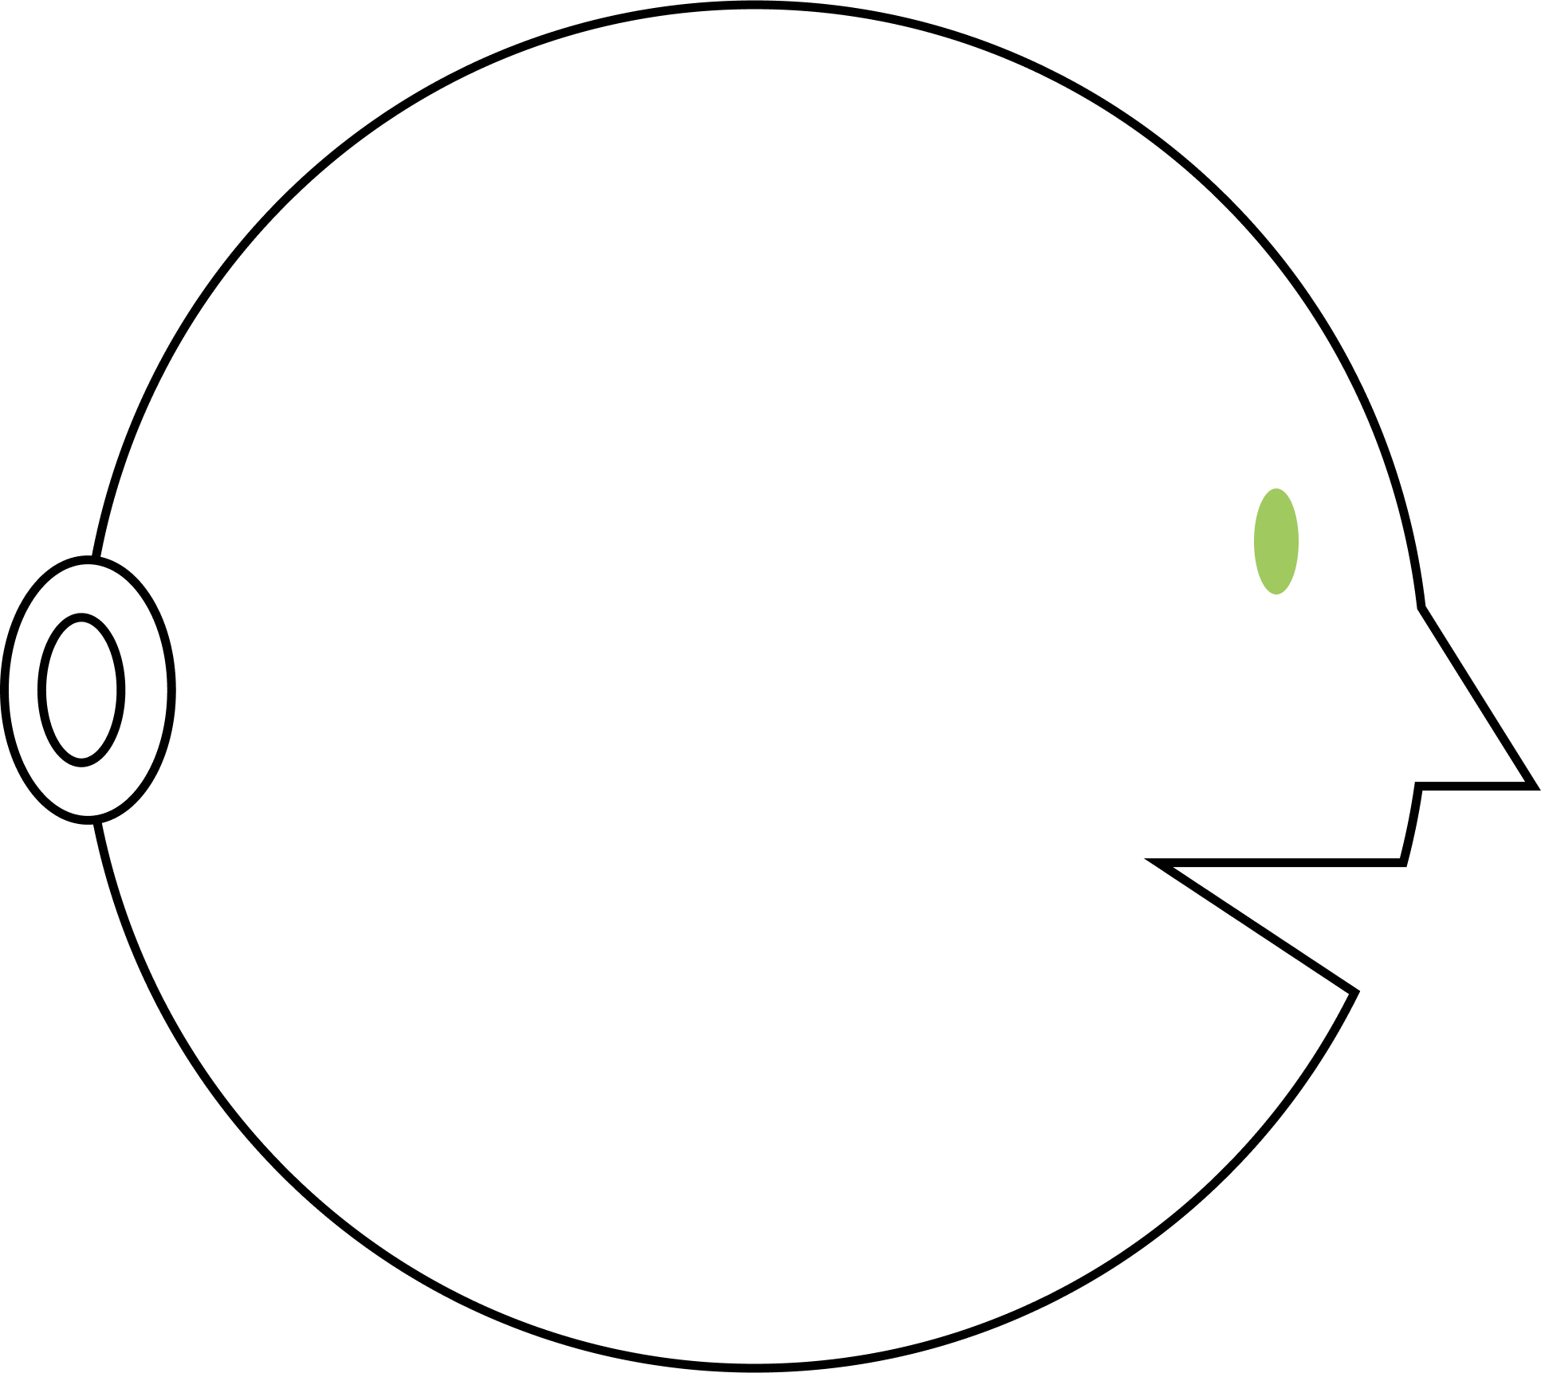
Diagramme de context
Diagramme de context
Carte d’empathie : Apprenant
Suivre l'autoformation fournie par le formateur .
Pratiquer en codage ce qu'il apprend .
Les sessions de codage en direct accélèrent la compréhension des chapitres.
Faire
Voir
mes camarades discuter des chapitres qui leur ont posé des difficultés.
Échanger des opinions sur les chapitres nécessaires et ceux qui peuvent être facultatifs .
Apprenant
Le délai de l'autoformation ne correspond pas au nombre de chapitres .
Lors du stand-up déclarent les chapitres difficiles ou bloquants .
demande au formateur des informations sur leur avancement dans l'autoformation .
Entendre
Dir

Slide 6
Diagramme de context
Diagramme de context
Carte d’empathie : Formateur
Inclure une référence détaillée et accessible pour l'auto-formation.
Organiser des chapitres spécifiques dédiés à l'auto-formation.
Il est difficile de garantir que les apprenants ont véritablement terminé les chapitres .
Bien que le suivi des chapitres soit limité, on peut estimer l'engagement global des apprenants grâce à leur participation active aux activités .
Les suggestions des apprenants concernant les références pour l'auto-formation.
Faire
Voir
Il est essentiel que vous utilisez la référence pour l'auto-formation que nous fournissons .
Chaque chapitre est spécialement conçu pour faciliter votre auto-formation. Suivez-les progressivement .
le manque d'un moyen de mesurer la progression des apprenants .
Les retours sur la difficulté d'utilisation de la référence pour l'auto-formation.
Les préoccupations ou les suggestions des apprenants concernant l'organisation des chapitres.
Formateur
Entendre
Dir

Slide 7

Définir le problème

Slide 8

Ideation
Notes:
Développer une application web ou une plateforme spécialement conçue pour l'évaluation basée sur des projets: Cette plateforme pourrait automatiser la génération de feedback, fournir aux apprenants des rapports détaillés et permettre aux formateurs de suivre les progrès et d'offrir des conseils personnalisés.

Slide 9
Processus de Développement

Slide 10
Design Thinking
01
02
03
04
05
Empathize
Define
Ideate
Prototype
Test

Slide 11
2TUP (Two-Track Unified Process)
Branche fonctionnelle
Branche Technique
Capture des besoins fonctionnels
Capture des besoins techniques
Analyse
Conception générique
Prototype
Conception
Codage et tests
Recette

Slide 12
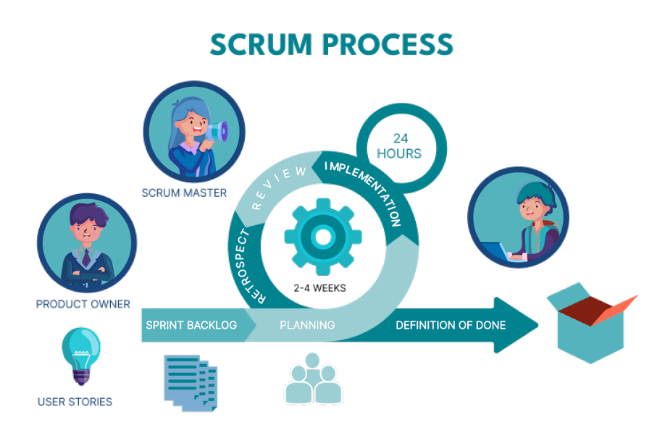
Méthodologie Scrum

Slide 13
Conception

Slide 14
Diagramme de class
Utilisateur
Apprenant
0..*
0..*
Autoformation
+id
+nom
+prénom
+email
+role
+password
+id
+name
+description
+nombrechapitres
+reference
+date debut
+date fin
Chapitre
0..*
1
+id
+titre
+description
+ordre
Result
1
+id
+détails
0..*
0..*
1
1..*
Score
Choix
+id
+ value
+ attempts
1
0..*
1..*
+id
+text
+iscorrect
Formateur
1
1..*
Qcm
*..1
+id
+name
+description
1
Question
0..*
0..1
1. .*
+id
+content
1
‹#›
Notes:
First Attempt:
User answers Question1 incorrectly.
A new Score instance is created with value: 0 and attempts: 1.
Second Attempt:
User answers Question1 correctly.
The existing Score for Question1 is updated with value: 10 and attempts: 2.
Chapitre and QCM
Explanation: Each chapitre may have at most one associated QCM. The aggregation relationship reflects that a chapitres may or may not have a quiz associated with it.
Explanation: a qcm is composed of multiple chapitres. The composition relationship implies that a qcm cannot exist independently of its associated chapitres .
the relationships between quiz attempts (Result), scores (Score), and questions (Question). Each Result holds information about a specific quiz attempt, and each Score stores the scoring details for a particular question in that attempt
Explanation: A Formateur can be associated with multiple Autoformations. This relationship indicates that a formateur may manage multiple autoformations.
Reverse Relation: Association (0 to many) from Autoformation to Formateur
Explanation: An Autoformation can be associated with multiple Formateurs. This implies that multiple formateurs may be involved in managing a single autoformation.
Each QCM can have multiple associated Questions. This association represents the relationship between an overall quiz and the individual questions it contains.
Reverse Relation: Association (1) from Question to QCM.
Explanation: Each Question is associated with exactly one QCM. This association allows you to trace back from a question to the overall quiz it belongs to.

Slide 15
Analyse technique

Slide 16





Analyse technique
Repository Pattern

Slide 17
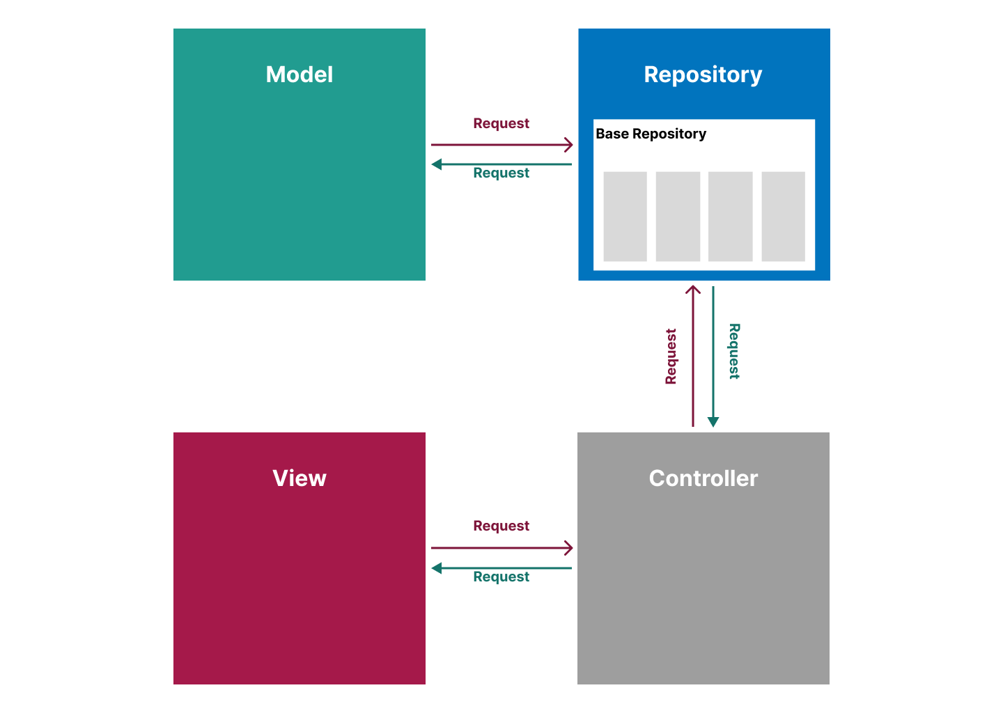
Architecture de l’application

Slide 18
Analyse

Slide 19

Cas d’utilisation global
Suivi des auto-formations
Gestion Autoformation
Include
Formateur
Gestion des chapitres
Include
Include
Authentification
Gestion QCM
Include
Consulter le résultat des qcm
Include
Include
Suivre la progression globale des apprenants .
Consulter Autoformation
Apprenant
Participer aux QCM associés aux chapitres
‹#›
Notes:
dbm-nssb-ykj

Slide 20
Maquettage

Slide 21
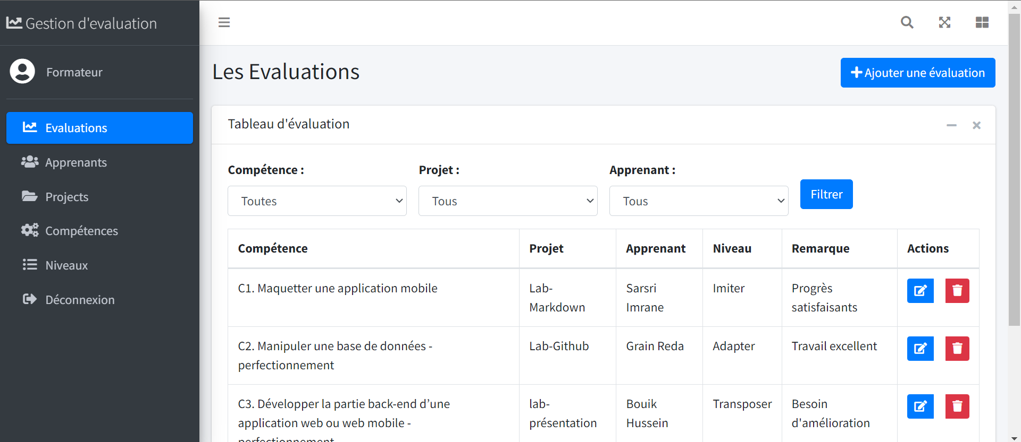
Maquette formateur

Slide 22
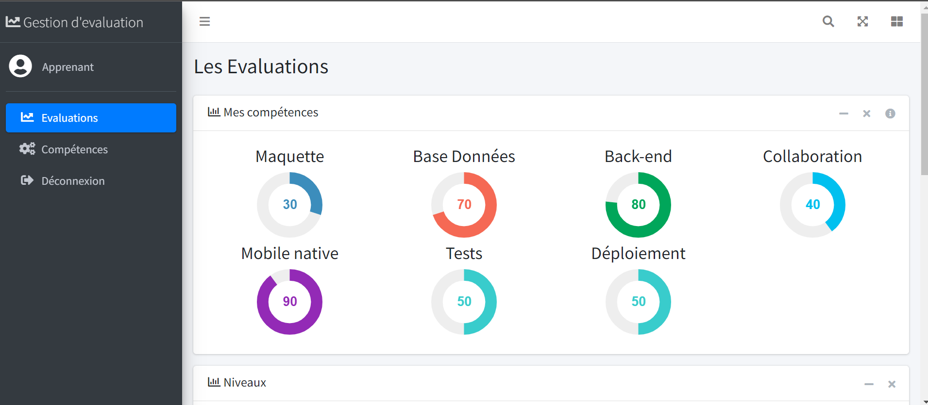
Maquette apprenant

Slide 23
Planification

Slide 24
Réalisation

